Slide 1
Workshop 3
- Første forslag til ønsket situasjon

Slide 2
Tips til forberedelse kartlegging
Forbered agendaen godt
Møt opp i god tid (gjerne 30 min før møtet starter)
Rigg rommet på forhånd – heng opp gråpapir til kartleggingen, legg frem Post-it, tusjer
Bestill kaffe og frukt/boller

Slide 3

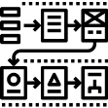

Agenda workshop 3
Mål og ønsket resultat
Nåsituasjon med prioriterte utfordringer
Ønsket situasjon for prosessen
Notes:
Denne agendaen tar utgangspunt i en 3-4 timers works shop. Vi anbefaler å bruke 30 – 45 min på punt 1-3 og resten på arbeid i grupper og plenum med å tegne opp første versjon av prosessen
Vurder å si noe om «spilleregler» i forbindelse med forventninger – du kan som prosessleder ha forventninger til «åpen dialog», «gjensidig respekt», lytte før vi snakker osv
Presentasjonsrunde og forventninger til dagens økt
Formål og rammer
Prosessforbedring – hva, hvorfor og hvordan?
Kort om «vår» prosess
Mål for prosessen
Hvem er den til for? Brukere
Hvilke verktøy og arbeidsmetoder vi skal bruke
Selve kartleggingen
Parvis eller grupper
I plenum

Slide 4
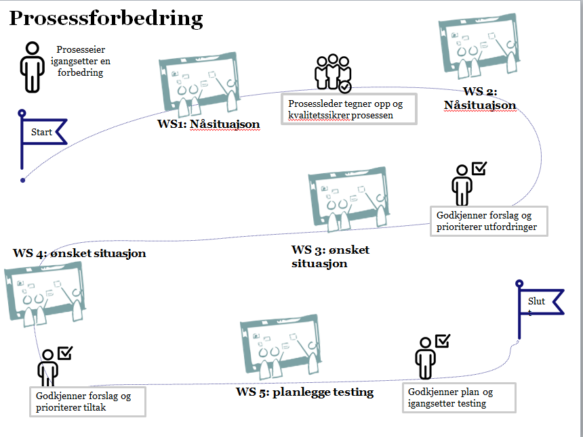

Slide 5

Mål for dagen
Få opp en første versjon av prosesstegning av ønsket situasjon
Mål satt for prosessforbedringen:
Eks
Redusere tid
Redusere kost
Øke kvalitet (brukertilfredshet)
Notes:
Jobbe med de identifiserte utfordringene og komme opp med forbedringstiltak

Slide 6
Lim inn visiotegning av prosessen og gjennomgå

Slide 7
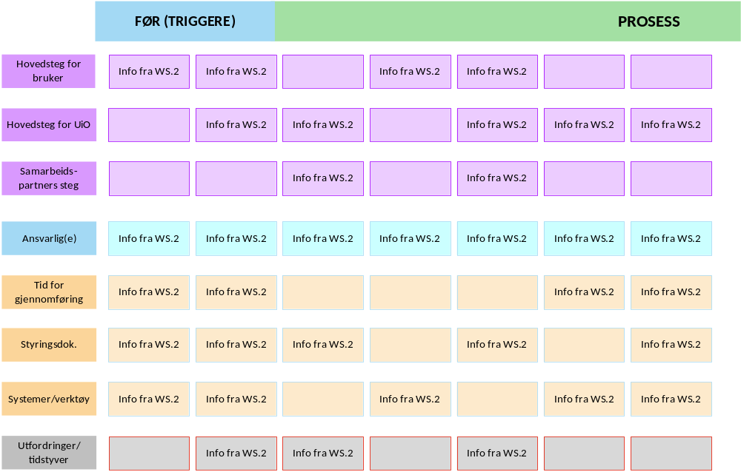
Prosessoversikt nåsituajson
Notes:
Her må vi sette inn et eksempel – i alle fall forklare at målet med dagen er å få en oversikt over prosessen og starte på mulige forbedringsområder – kommer også tilbake til dette i WS 2
Utfordringer/tidstyver - bedre å kalle det identifiserte mulige forbedringsområder

Slide 8
Mulige tiltak for forbedring av prosesser
Tidstyver
Fjerne eller legge til steg
Opplæring
Systemendring
Automatisering av prosesser (enkeltsteg, deler eller hele prosesser)

Slide 9




Hva kan automatiseres eller digitaliseres?
ARBEIDSKREVENDE
Brukes det mange arbeidstimer på prosessen?
MANUELT ARBEID
Er det manuelle beregninger?
GJENTAGENDE
Faktorer som øker potensialet
ELEKTRONISK utløser
Gjentas prosessen, og er det tastearbeid?
Er det elektroniske input som kan ”trigge” prosessen?
FLERE SYSTEMER
DOKUMENTERT
Skal det flyttes data mellom systemer?
Er det interaksjon mellom flere systemer?
Er prosessen veldokumentert?
3 typer automatisering
Fulle prosesser | De ideelle kandidat-prosessene kjennetegnes av at man kan støtte hele prosessen fra start til slutt.
Deler av prosesser | Prosesser som ikke kan automatiseres fullt ut, men hvor deler av prosessen kan automatiseres slik at de manuelle og gjentatte prosessene kan tas ut av medarbeidernes oppgaver.
Prosesser som skal redesignes | Prosesser hvor det kreves redesign av prosesstrinnene for å kunne automatisere hele/deler av prosessen

Slide 10
Sjekkliste for å vurdere om prosessen egner seg for automatisering og om automatisering tilfører ekstra verdi
Automatisering er ikke egent
NEI
Er prosessen regelbasert? *
JA
Automatisering er egnet
Er prosessen standard og klart definert?*
Er det digitale og strukturerte input?*
Blir det brukt mange arbeidstimer på oppgaven?
Er det mye manuelt arbeid involvert i oppgaven?
Er det mye data/informasjon som flyttes mellom systemene?
Er det mye interaksjon mellom systemene?
Er det vanskelig å lære opp ansatte i utførelsen av prosessen?
Er det manuelle kalkuleringer?
Er prosessen veldokumentert?
NEI
JA
*Forusetning for RPA

Slide 11
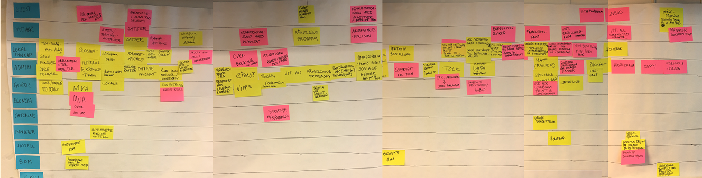
Redesign av prosessen
- Gråpapir og lapper

Slide 12
Mål for ønsketsituasjon
Mål fra SG (Sett inn eventuelle mål for forbedringen satt av prosesseier/styringsgruppe Eks: tid, kost, kvalitet)
Prioriterte områder: (sett inn de utfordringene prosesseier/styringsgruppe har prioritert som viktigst å ta tak i)
Notes:
Forbedre prosessen med disse målene i taktene

Slide 13
Prioriterte områder for prosessforbedringen
Xxxxx
Xxxxx
Xxxxx
Xxxxx
Notes:
Gruppen gjennomgår utfordringene etter tur og diksuterer og foreslår tiltak til forbedring
Mer diskusjon av utfordringene basert på prosesstegning

Slide 14
Oppsummering og videre avklaringspunkter
Gjøre en vurdering om den/de foreslåtte endringer trenger å avklares nærmere, eksempelvis:
Policyavklaringer og regelverk?
Rolleavklaringer/rollendringer?
Avklaringer omkring RPA og/eller systemfunksjonalitet ?
Notes:
Bli enige om og fordel ansvar for å undersøke dette til workshop 4

Slide 15

Veien videre
Prosess med forbedringsforslag tegnes i Visio
Prosessleder/gruppe kvalitetssirkler og undersøker gjennomførbarhet på foreslåtte tiltak
WS 1
dato
WS 2 dato
WS 3 dato
WS 4 dato
WS 5 dato

